Slide 1

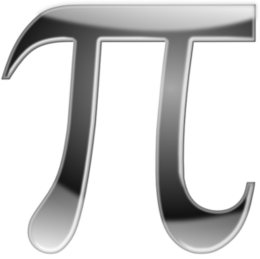
Die Geschichte der Zahl Pi
https://matheguru.com/allgemein/die-kreiszahl-pi.html
https://3.141592653589793238462643383279502884197169399375105820974944592.eu/die-geschichte-der-zahl-pi/
← Informationsquelle (Bildquellen unter jeder Grafik)
clker.com

Slide 2




3,1415926535 8979323846 2643383279 5028841971 6939937510 5820974944 5923078164 0628620899
erste schriftliche Herleitung vom griechischen Mathematiker Archimedes
Fibonacci gelang es die dritte Nachkommastelle von Pi zu bestimmen.
flagpedia.net
287-212 v. Chr.
www.amazon.de/sport/Deutschland Italien Flagge
388 n.Chr
260 n.Chr.
460 n.Chr.
Liu Hui gelang eine Annäherungen auf 5 stellen
Zu Chongzhi gelang mit einem 12288-seitigem Polygon eine Annäherung auf 7 Nachkommastellen
blogspot.com
8628034825 3421170679 8214808651 3282306647 0938446095 5058223172 53594081284811174502 8410270193

Slide 3
Methode
Polygon = Vieleck
1.) Ein Polygon wird so platziert, dass alle Ecken den Kreis berühren
2.) Ein zweites Polygon wird um den Kreis herum platziert so das alle
Kanten den Kreis mit ihrem Mittelpunkt berühren
3.) Nun verdoppelt man die Seiten der beiden Formen so lange, bis der
Kreis von zwei Polygonen eingekastet waren.
→ Nun hatte man eine Ober- und eine Untergrenze für Pi. Diese Methode wurde noch eine lange Zeit verwendet um Pi genauer zu bestimmen.

Slide 4





8521105559 6446229489 5493038196 4428810975 6659334461 2847564823 3786783165 2712019091
François Viète war der erste Europäer der eine unendliche Sequenz zur Berechnung von Pi verwendete.
John Machin erweiterte die Stellen auf 100 mit der Arctan-Formel
flaggenplatz.de
flaggenplatz.ch
1580 n.Chr.
1706 n.Chr.
1430 n.Chr.
1615 n.Chr.
Persischen Mathematiker Al - Khashi mit Hilfe eines 3*2^28 eck kam er auf 16 Nachkommastellen
Ludolph van Ceulen berechnete mit Hilfe eines 2⁶²-Ecks die ersten 35 Stellen der Kreiszahl
www.amazon. de/haushalt/ Persische Flagge
WorldAtlas.de
4564856692 3460348610 4543266482 1339360726 0249141273 7245870066 0631558817 4881520920

Slide 5

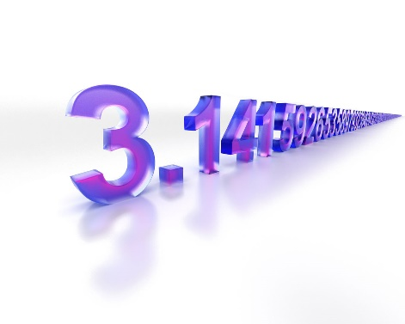

9628292540 9171536436 7892590360 0113305305 4882046652 1384146951 9415116094 3305727036
Erfindung des Computers
wyssedv.ch
Erste Berechnung von Pi durch einen Computer, auf 2037 Nachkommastellen
Ein Computer knackte die eine Milliarde Marke an Nachkommastellen
der Rekord von 50 Billionen Stellen, der sogar die Leistung von Google übertroffen hat
1949
1989
Februar 2020
1969
Am Pi Tag vor zwei Jahren (14.03.2019)
Berechnung auf 100.000 Nachkommastellen
Google errechnete 31 Billionen Nachkommastellen
szl.wikipedia.org
www.amazon.de/Pc Computer
5759591953 0921861173 8193261179 3105118548 0744623799 6274956735 1885752724

